Slide 1
Статья
для родителей
«Что должен знать каждый родитель о зоконе «Об образовании в Российской Федерации»»

Slide 2
Федеральный закон «Об образовании в Российской Федерации» от 29 декабря 2012г, №273- ФЗ

Slide 3
Федеральный закон «Об образовании в Российской Федерации» от 29 декабря 2012г, №273- ФЗ

Slide 4
Особенности Федерального закона
Внес изменения в систему дошкольного дополнительного и профессионального образования
Ввел термин «образовательная организация», вместо «образовательное учреждение»
Ввел уточнение по формам получения образования и обучения
Дал возможность получить образование лицам особых категорий
Расширил права и обязанности участников образовательного процесса

Slide 5
Основные понятия Федерального закона
Образование- это единый процесс воспитания и обучения, направленный на осуществление интересов человека, а так же совокупность знаний, умений и навыков
Воспитание- это деятельность, направленная на формирование личности и нравственных качеств
Образовательная программа- это учебный план, по которому ведется обучение (разрабатывается и утверждается организацией, осуществляющей образовательную деятельность)
Обучающиеся- это лица, осваивающие образовательную программу
Участники образовательных отношений- это обучающиеся, родители, педагоги, организации, осуществляющие образовательную деятельность
Присмотр и уход за детьми- соблюдение режима дня, режима питания и выполнение гигиенических процедур

Slide 6
Уровни общего образования в Российской Федерации
Дошкольное образование (стало одним из уровней общего образования на основе введения нового закона «Об образовании»)
Начальное общее образование
Основное общее образование
Среднее общее образование

Slide 7
Формы получения образования (ст 63)
Общее образование может быть получено в организациях, осуществляющих образовательную деятельность (как государственные, так и частные)
Вне организациях, осуществляющих образовательную деятельность (семейное и самообразование)
Форма получения образования определяется родителями (законными представителями), с учетом мнения ребенка

Slide 8
Федеральные государственные образовательные стандарты и требования (ст 11)
Включают в себя структуру основных образовательных программ, условия их реализации и результаты освоения
Устанавливаются сроки получения общего образования
Реализация права на образования обучающихся с ограниченными возможностями здоровья
Порядок разработки, утверждение и система реализация ФГОС устанавливается Правительством Российской Федерации

Slide 9
Современные требования к образованию
Сетевое взаимодействие ст 15
Образовательные и информационные ресурсы ст 18
Дистанционные и информационные технологии ст 12
Условия ведения эксперементальной и инновационной деятельности ст 20

Slide 10
Дошкольное образование (ст 64)
Направлено на общее развитие ребенка, на формирование предпосылок учебной деятельности, сохранение и укрепление здоровья
Программа составляется с учетом возрастных особенностей детей
Родители (законные представители) имеют право на получение консультативной, психолого- педагогической, методической помощи со стороны образовательной организации

Slide 11
Дети с ограниченными возможностями (ст 79)
Образование таких детей может быть организовано как совместно с остальными обучающимися, так и в специальных организациях
Создаются специальные программы, предоставляются дополнительные помощники, обеспечивается необходимый доступ в здание и другие дополнительные условия

Slide 12
Устав образовательной организации (ст 25)
Образовательная организация действует на основании устава, утвержденного законодательством Российской Федерации
В нем должна размещаться следующая информация:
Тип организации
Учредитель или учредители
Виды образовательных программ
Структура органов управления и сроки их полномочий
Информация должна быть доступной для ознакомления с ней для всех членов образовательного процесса

Slide 13
Информационная открытость (ст 29)
Образовательные организации формируют информационные ресурсы, содержащие информацию об их деятельности и обеспечивают доступ к этим ресурсам для всех участников образовательного процесса
Таким источником является официальный сайт организации, размещенный в сети интернет

Slide 14
Защита прав обучающихся (ст 45)
Направлять в органы управления организацией свои обращения
Обращаться в комиссию по урегулированию споров
Использовать иные способы защиты, предусмотренные законодательством

Slide 15
Права родителей (законных представителей) (ст 44)
Организацию и формы обучения
Дать ребенку образование в семье
Знакомиться с уставом организации, содержанием образования
Защищать права и интересы обучающихся
Получать информацию о планируемых обследованиях и присутствовать при них
Принимать участие в управлении организацией в рамках, установленных уставом

Slide 16
Обязанности родителей (ст 44)
Обеспечить получение детьми общего образования
Соблюдать правила внутреннего распорядка и правила, предусмотренные договором
Уважать честь и достоинство все участников образовательного процесса
За неисполнение обязанностей родители несут ответственность, предусмотренную законом Российской Федерации

Slide 17
Родительская плата (ст 65)
Дошкольная организация осуществляет присмотр и уход за детьми
За это с родителей взымается родительская плата
За некоторую категорию детей плата не взымается
Размер родительской платы не перекидывается на другие нужды организации
В дошкольной организации родителям выплачивается компенсация по оплате, установленная правовыми нормами
Порядок выплаты компенсации устанавливается органами государственной власти

Slide 18
Комиссия по урегулированию споров (ст 45)
Создается в целях урегулирования споров между участниками образовательного процесса
Создается в организации, осуществляющей образовательную деятельность
Решение комиссии является обязательной для всех и исполняется в установленные сроки
Решение может быть обжаловано в установленные сроки
Порядок создания и работы комиссии устанавливается локальным нормативным актом

Slide 19
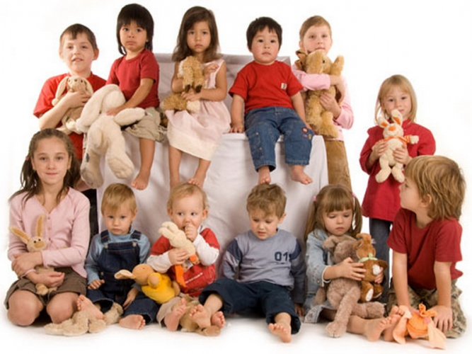
Хотите ли Вы, не хотите ли, Но дело, товарищи, в том, Что прежде всего- МЫ РОДИТЕЛИ, А все остальное- потом!

